Slide 1


Staatsbibliothek zu Berlin
Stabi Kompakt

Slide 2
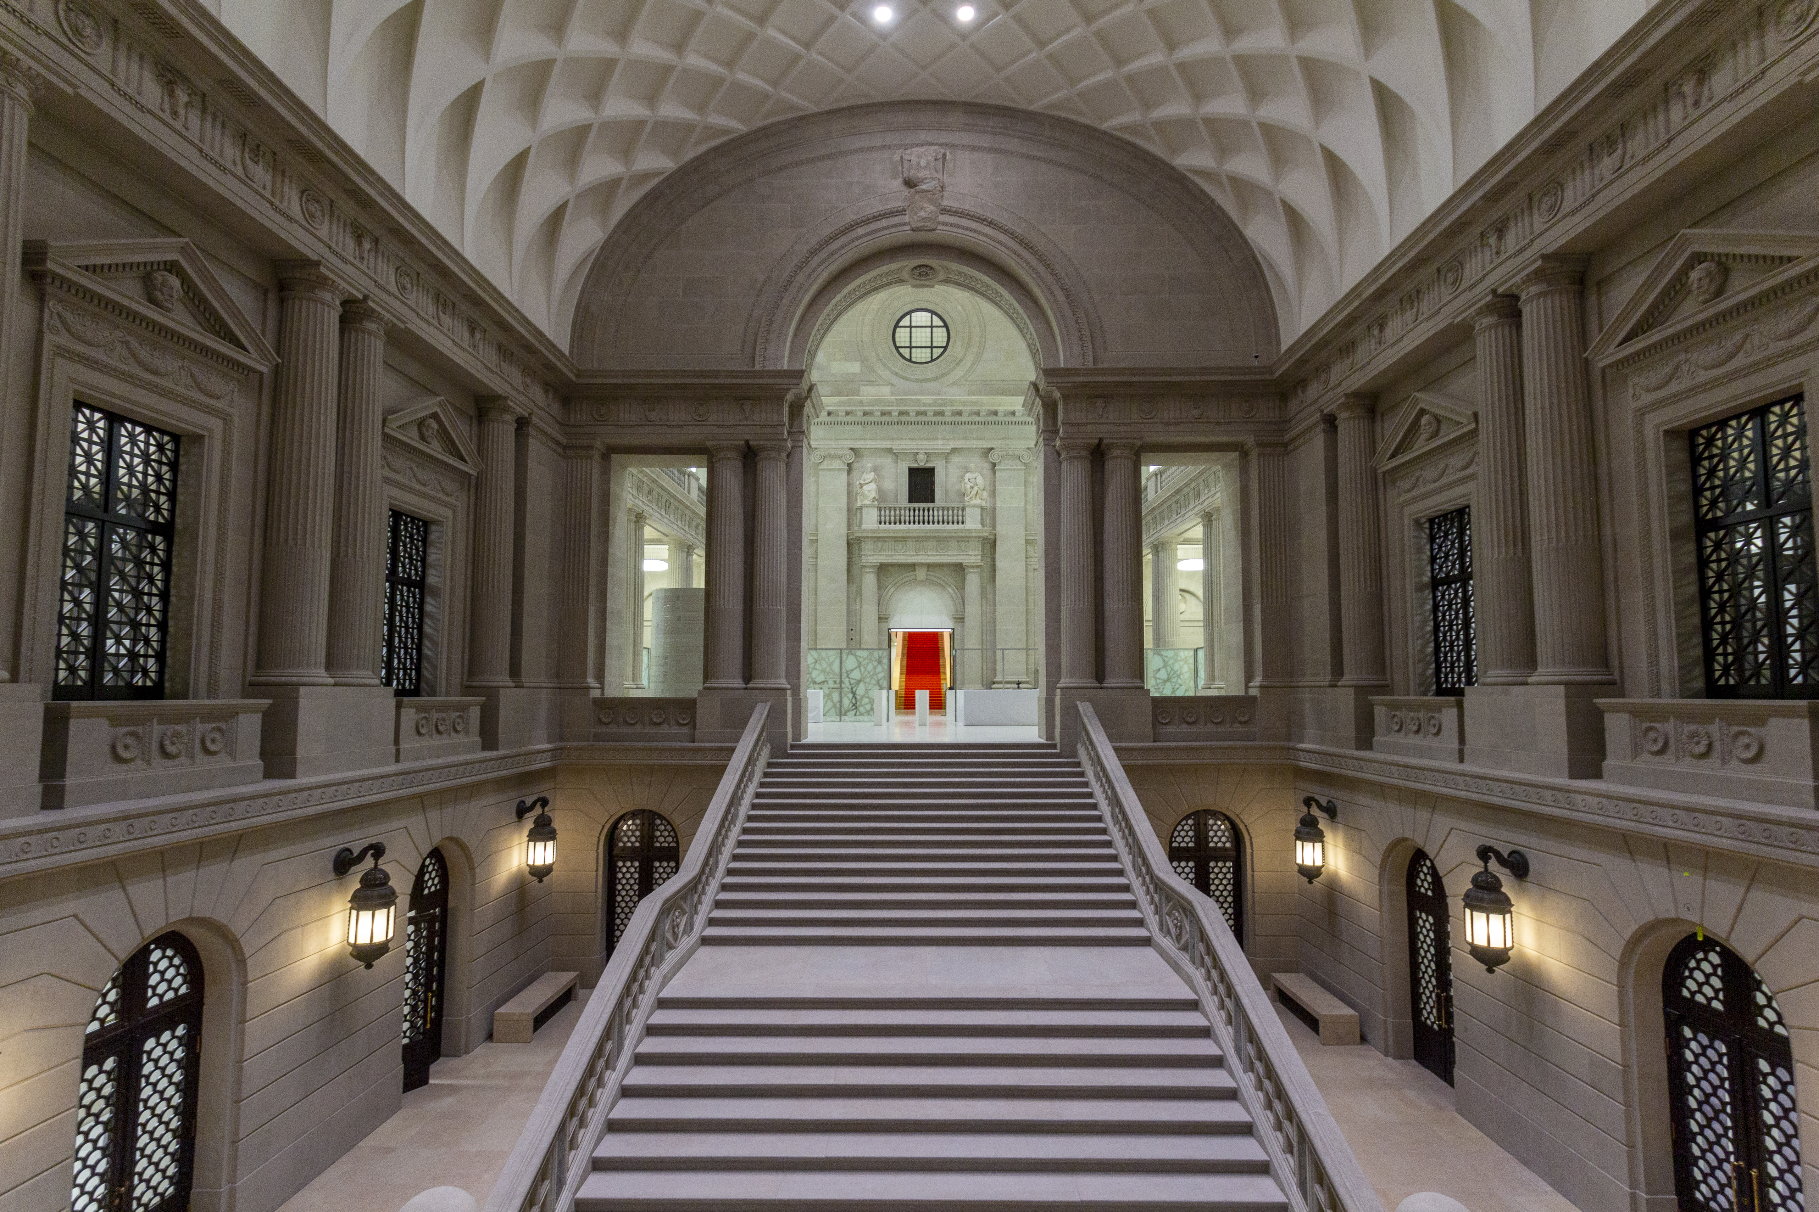
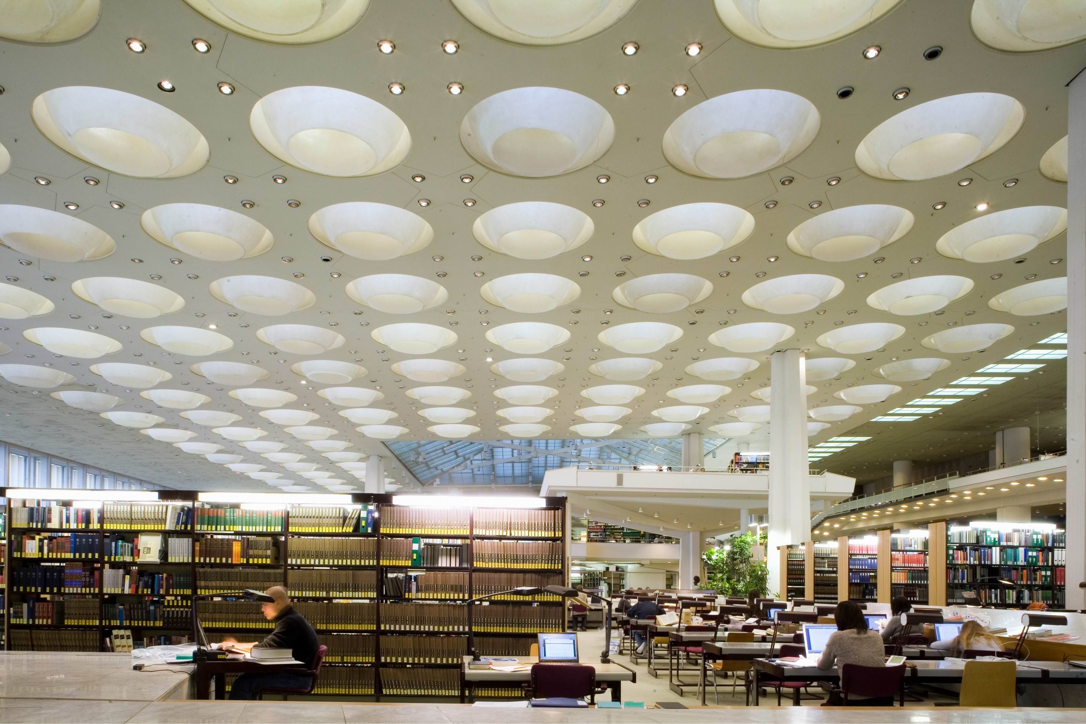
Eine Bibliothek in zwei Häusern
Haus Unter den Linden
Haus Potsdamer Straße
Foto: SBB-PK / Ralf Stockmann
Foto: Karl Johaentges
Notes:
Wissenschaftliche Magazinbibliothek
Forschungsliteratur, keine/nur in Ausnahmefällen Unterhaltungsliteratur, keine Unterlagen zum Erlernen von Sprachen
Großteil des Bestands lagert in geschlossenen Magazinen und muss über unseren Katalog bestellt werden, nur kleiner Handbestand (Grundlagenwerke, Lexika, Bibliographien)
Zwei Häuser: Unter den Linden (Stabi Ost, Sanierung 2022 abgeschlossen) und Potsdamer Straße (Stabi West, Teil des Kulturforums, in den 70ern gebaut, Sanierung ausstehend)
Seit 1992 wieder zusammen als „Staatsbibliothek zu Berlin – Preußischer Kulturbesitz“
Unter den Linden: Sondersammlungen Musik, Karten, Handschriften und Historische Drucke, Kinder- und Jugendliteratur, Zeitungen
Potsdamer Straße: Sondersammlungen Ostasien, Osteuropa, Orient

Slide 3
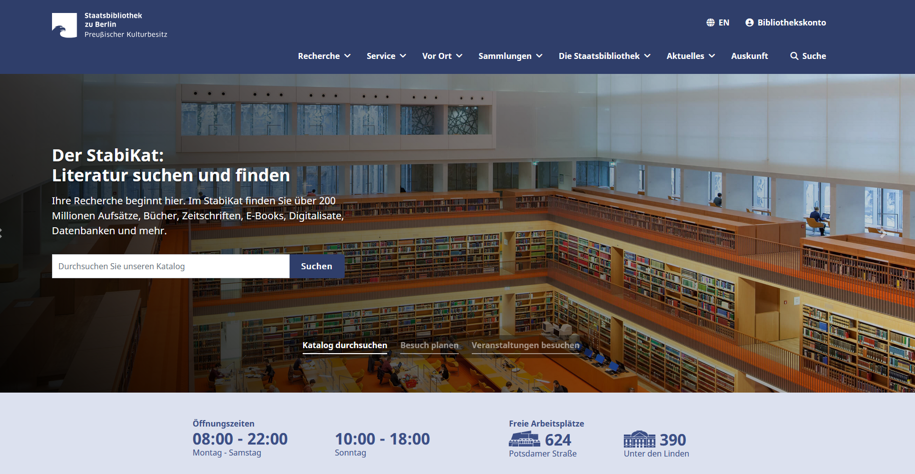
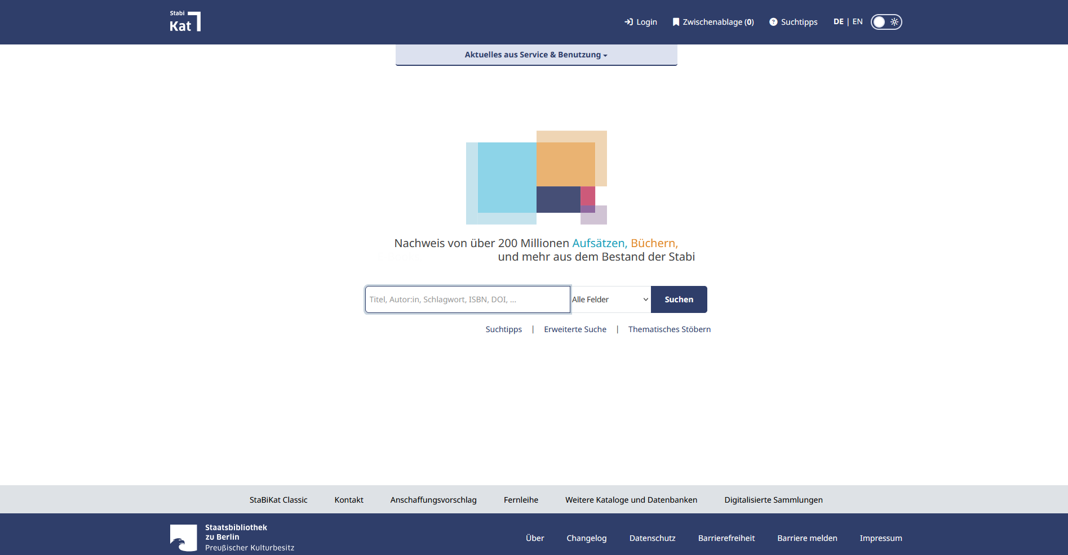
Recherche
sbb.berlin
staatsbibliothek-berlin.de
stabikat.de
Notes:
Bücher, Zeitschriften, Aufsätze, sowohl gedruckt als auch digital; Datenbanken; Digitalisate
Start immer über den Online-Katalog: über Startseite oder direkt stabikat.de
Direkt erreichbare Filter: Titel, Autor:in, Thema, Zeitung/Zeitschrift
Weitere Auswahlmöglichkeiten über die Erweiterte Suche (Signatur, ISBN/ISSN, Sprache, Medientyp, etc.)

Slide 4
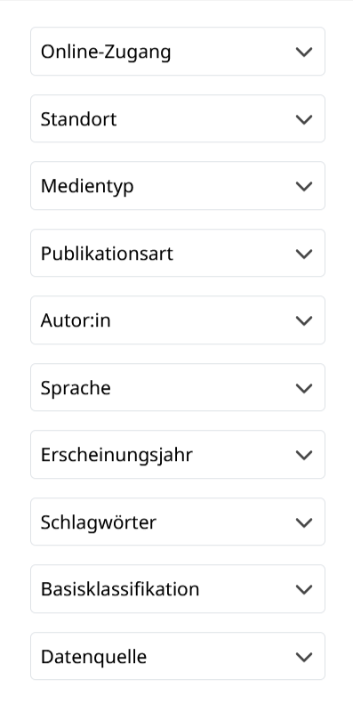
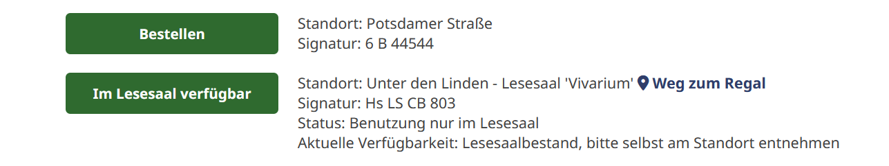

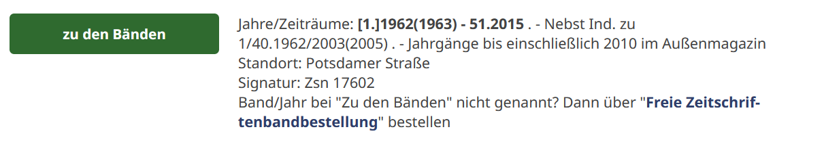
Zugriffs- und Bestellmöglichkeiten
Notes:
Zugriffsmöglichkeiten:
Bestellen: Standardfall, Band ist im Magazin, muss bestellt werden, Dauer ca. 1 Tag
Im Lesesaal verfügbar: Lesesaalbestand, nicht ausleihbar, „Weg zum Regal“ für die meisten Lesesäle verfügbar
Online-Zugang: digitale Ressource, Klick auf Button zur Weiterleitung, eventuell bei Journals nochmalige Auswahl von Jahrgang etc. notwendig
Serielles: Freie Zeitschriftenbandbestellung, ist ein Band nicht einzeln aufgeführt/erfasst, kann er über die freie Zeitschriftenbandbestellung bestellt werden
Bestellen über das Kontaktformular der Abteilung: Sonderbestand, Nutzung auf Anfrage, Bereitstellung kann mehr Zeit in Anspruch nehmen

Slide 5
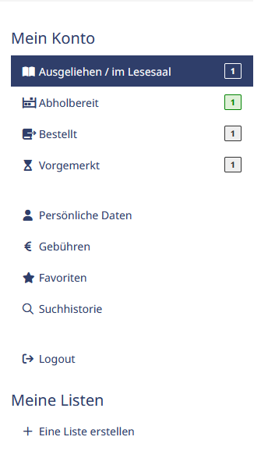
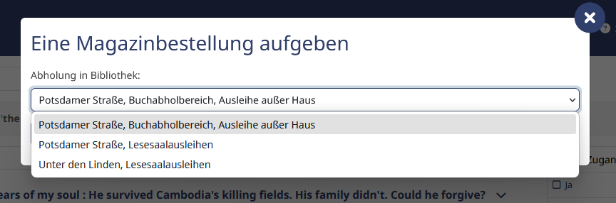
Bereitstellungsoptionen und -status
Notes:
Bereitstellungsoptionen: Auswahl allgemeine Lesesäle UdL und PSt (+Außer-Haus) oder Forschungslesesaal; Standort unerheblich, Lieferungen zwischen Häusern möglich
Bestellstatus im Konto nachverfolgbar:
Vorgemerkt: Bereitstellung erst nach Rücknahme des Bandes von der vorherigen Ausleihe
Bestellt: ist in Bearbeitung, auf dem Weg aus dem Magazin zum Wunschstandort, kann nicht storniert werden
Abholbereit: liegt im Buchabholbereich bereit, kann nach Verbuchung am Automaten mitgenommen werden
Ausgeliehen / im Lesesaal: liegt in den Lesesaalausleihen bereit bzw. wurde zur Außer-Haus-Ausleihe abgeholt

Slide 6
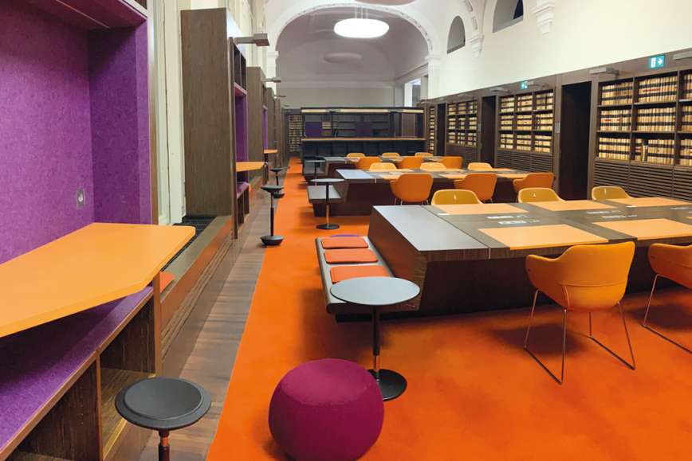
Arbeitsplätze für (nahezu) jedes Bedürfnis
Notes:
Buchbar
Klassische Arbeitsplätze im Lesesaal (Allgemeiner Lesesaal Atlantis ab 3. OG, bzw. Lesesaal Potsdamer Straße Teile 2. und 3. OG)
Faustregel: wenn ein QR-Code am Platz ist, muss reserviert werden
Separate Arbeitskabinen (Carrels) stunden- oder wochenweise buchbar, zweimal im Jahr wird für das jeweils folgende Halbjahr die Buchung freigeschaltet
Langzeitschließfächer (PSt) bzw. Arbeitsplätze mit abschließbarem Container nach Verfügbarkeit buchbar, keine Buchung im Voraus möglich
Gruppenarbeitsräume für bis zu 10 Personen (UdL)
Videokonferenzplätze (UdL) im Lesesaal Utopia, mehrere Arbeitsplätze in einem Raum, jeweils durch halbhohe Schallschutzwände abgeschirmt, keine vertraulichen Gespräche möglich; alternativ Telefonboxen
Langzeit-Carrels und Arbeitsplätze Forschung sind nur nach Einreichen eines Exposés oder der Anmeldebestätigung einer Abschlussarbeit fest buchbar
Podcast-Studio: Aufnahmeraum und Schnittraum, verpflichtende Einführungsveranstaltung vor Nutzung
Ohne Buchung nutzbar
Nicht ausgewiesene Arbeitsplätze im Lesesaal PSt, Arbeitsplätze in der untersten Etage des Lesesaals Atlantis
Arbeitsplätze in Sonderlesesälen (Ausnahme einzelne MF-Geräte Zeitungslesesaal Berlin)
Gruppenarbeitsraum PSt
Alternative Arbeitsplätze (Steharbeitsplätze, Loungemöbel, Nischen für Gruppenarbeiten), sowie Eltern-Kind-Raum im Lesesaal Alexandria (UdL)/2. OG Nord (PSt)

Slide 7
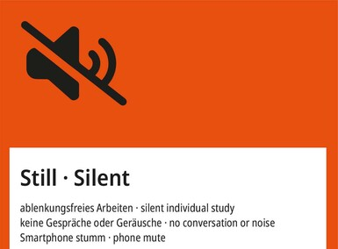
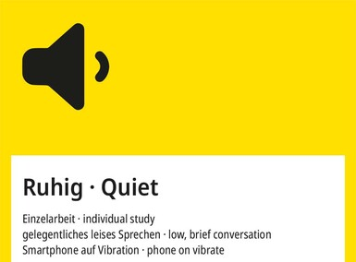
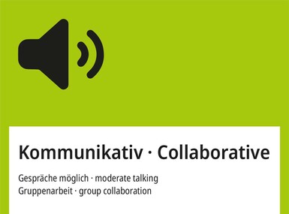







Arbeitsplätze für (nahezu) jedes Bedürfnis
Notes:
Verwendet im Haus Unter den Linden
Zur schnellen Orientierung, welcher Lesesaal den eigenen Bedürfnissen am besten entspricht
Rotorange: stille Einzelarbeit, keine Gespräche, Handy stumm
Gelb: ruhige Einzelarbeit, gelegentliches leises Sprechen, Handy stumm/Vibration
Grün: Gespräche möglich, Einzel- und Gruppenarbeit
Schreiben mit Bleistift überall erlaubt, Schreiben mit Tintenstiften teilweise aus Bestandsschutzgründen in Forschungslesesälen verboten
Mitnahme von Jacken, Taschen und Getränken in fest verschließbaren Flaschen individuell geregelt

Slide 8

WLAN
free_wifi_berlin
Kostenloses, öffentliches WLAN, nicht gesichert
eduroam
Zugang über Universität, gesichert
WLAN_SBB
Gesichertes WLAN, ermöglicht automatischen Zugang zu allen elektronischen Ressourcen
Zur Nutzung muss das Initialpasswort (Geburtsdatum TTMMJJ) durch ein sicheres Passwort ersetzt werden
Notes:
3 verschiedene WLAN-Netzwerke
free_wifi_berlin: kostenloses, öffentliches WLAN
Eduroam: Zugang über Universität, die auch Ansprechpartner bei Problemen ist
WLAN-SBB: Stabi-eigenes WLAN, gesichert, automatischer Zugriff auf elektronische Ressourcen, manche Ressourcen aus Lizenzgründen nur hierüber zugänglich, Initialpasswort (TTMMJJ) muss einmalig geändert werden

Slide 9
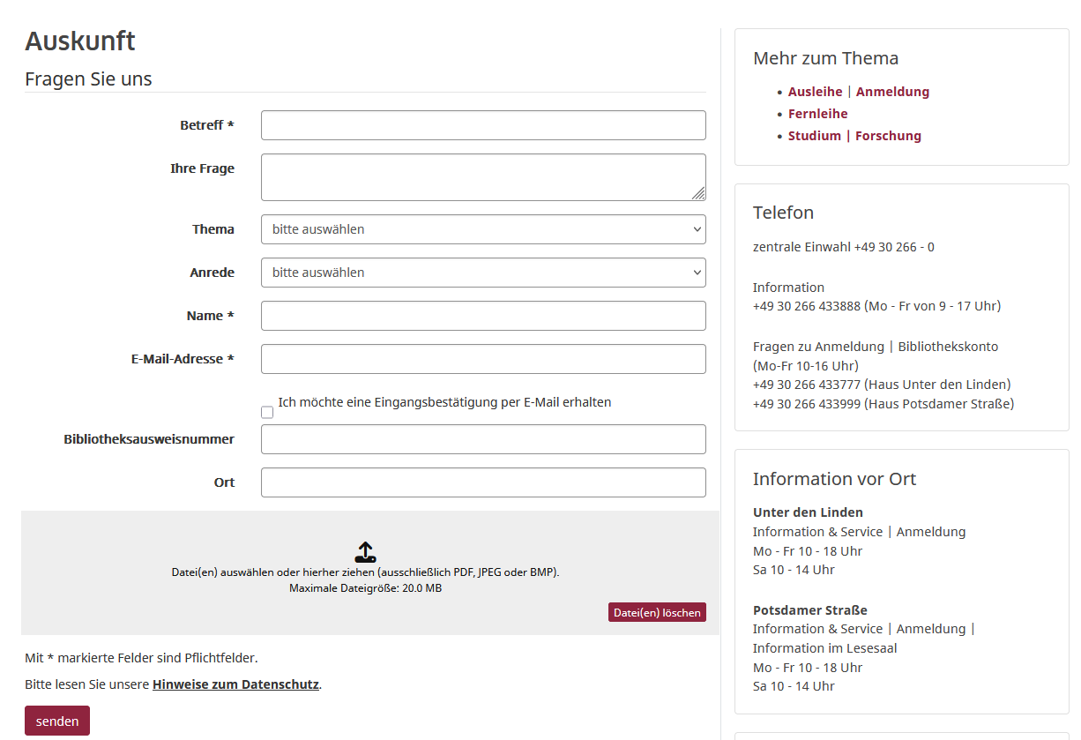
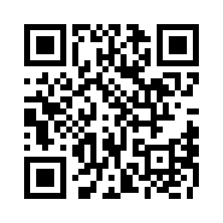
Vielen Dank für Ihre Aufmerksamkeit!
Newsletter
Service & Benutzung:
http://sbb.berlin/nlsb
Notes:
Wenn im Anschluss an diese Veranstaltung Fragen auftauchen, gerne kontaktieren
vor Ort
Telefonisch
per Mail/übers Kontaktformular

